Slide 1
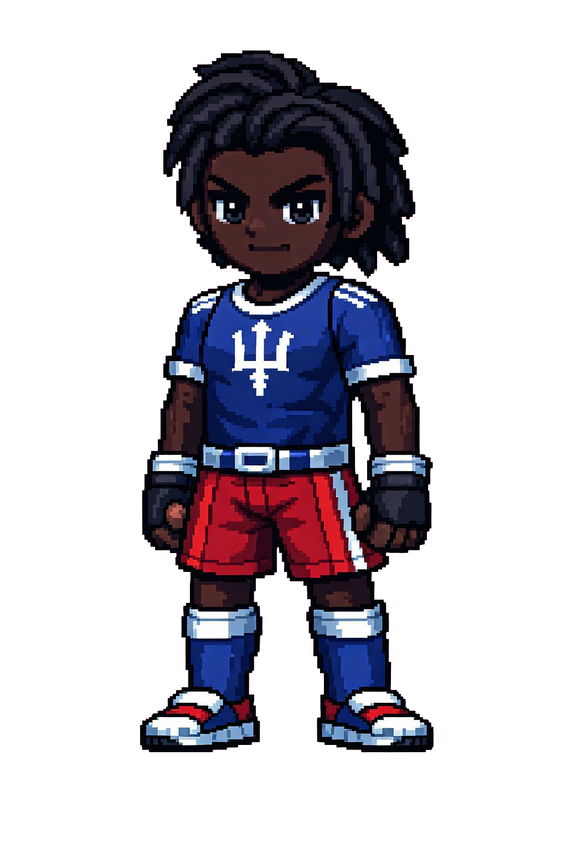

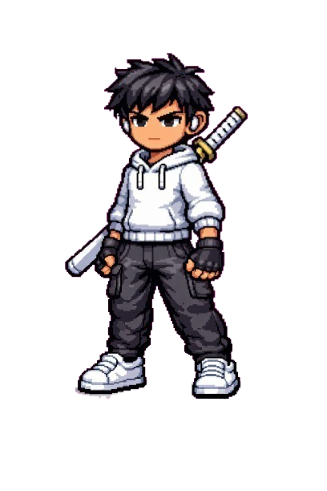
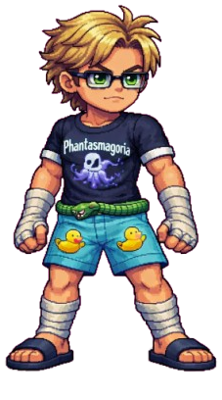
Samt All-Stars
Sprint 2
Yasser, Ivan, Quan, Sidon

Slide 2
Indice
Personaggi
Sprite personaggi
Sprite mappe
Mockup Interfacce
Problema & Risoluzione

Slide 3
Personaggi
Nome | HP | Velocità | Abilità
Quan | 200 | 1.1 | Ghosting (7s)
Sidon | 250 | 1.25 | Roberto Carlos (13s)
Yasser | 300 | 1 | LilBoom(11s)
Ivan | 250 | 1 | Pierce Thought (11s)
Design
Mosse base
Calcio
Pugno
Dash

Slide 4
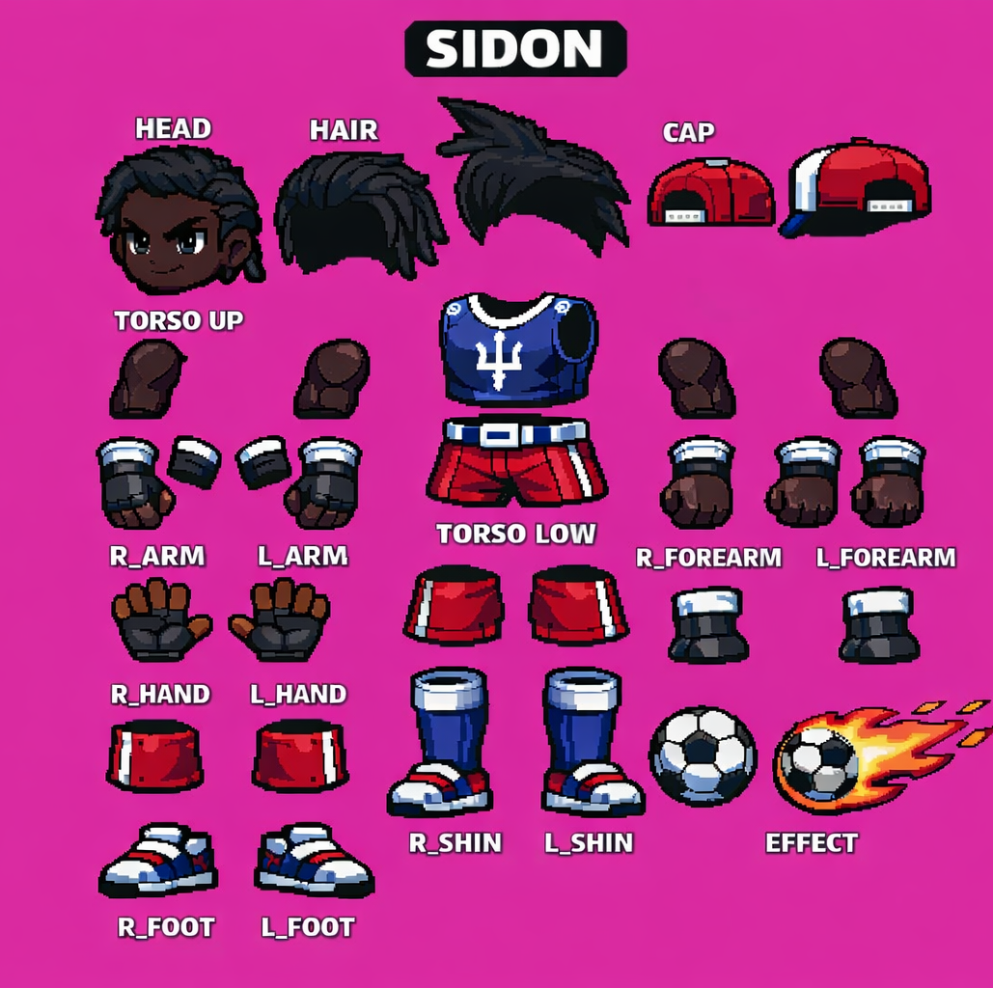
Sprite Personaggi
Prompt per generazione
Descrizione Personaggio
Diverse parti
Notes:
Grazie ad uno prompt abbiamo creato questi personaggi «inizia a parlare a caso dei personaggi»

Slide 5
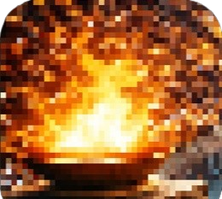
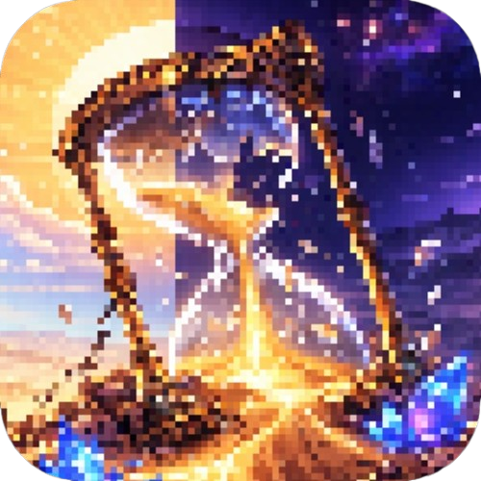


Sprite mappa
Prompt per generazione
4 mappe
Pincode
Bab Al-Hara
Xiaohongshu
Arebaetaotisetik
Diverse ambinetazioni
Diverse piattaforme

Slide 6

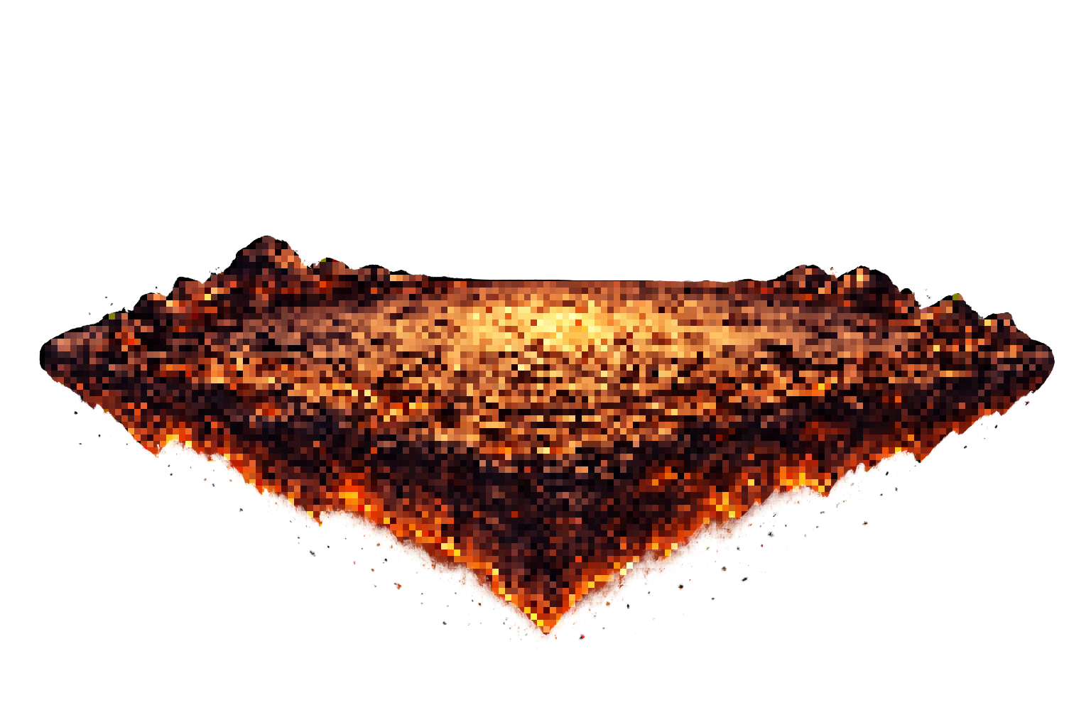

Sprite mappa Yasser

Slide 7
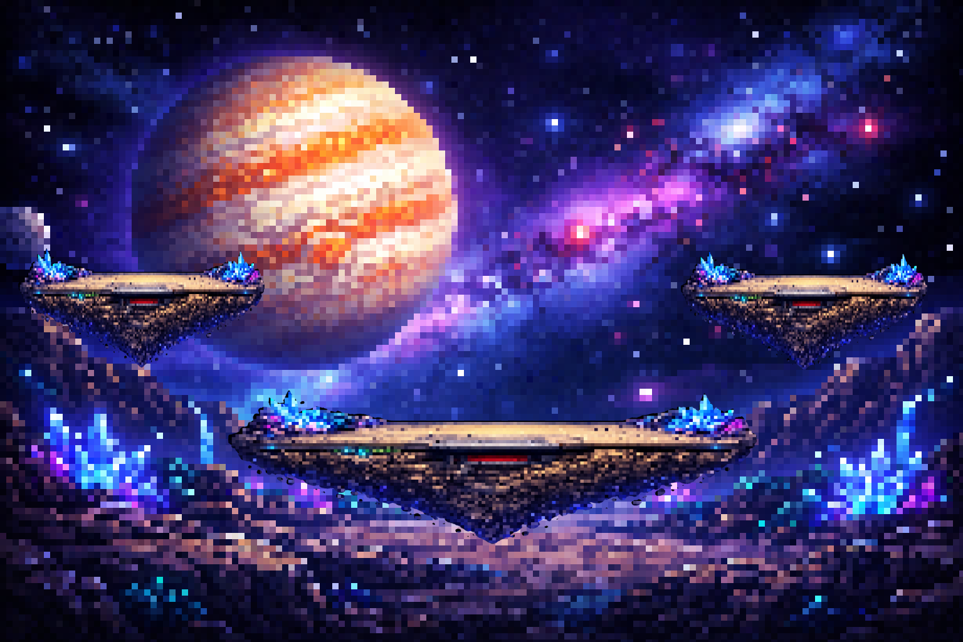
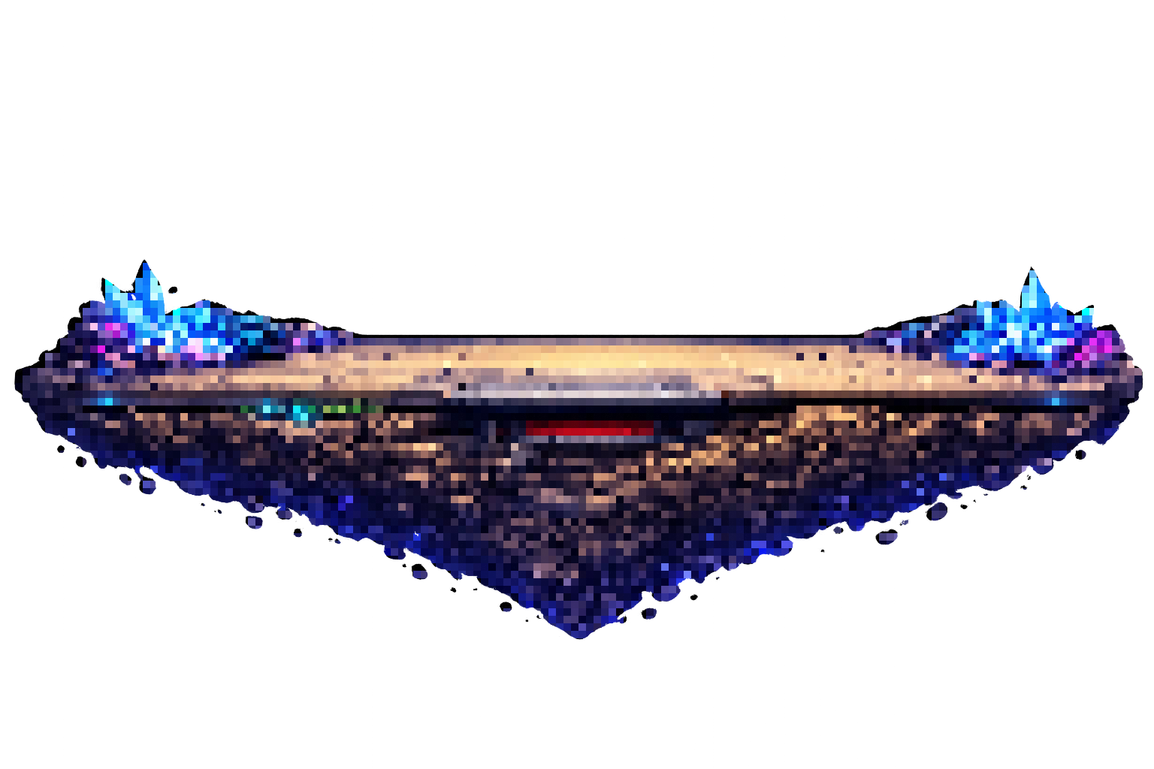

Sprite mappa Ivan

Slide 8
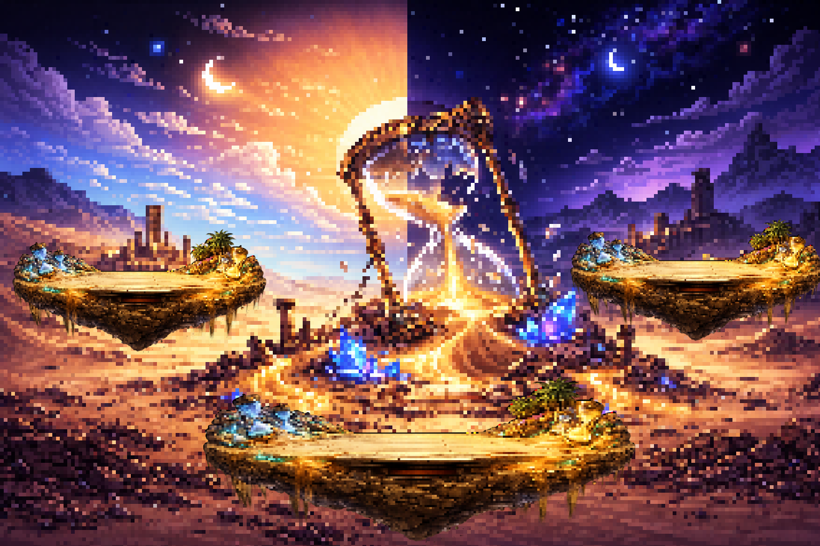
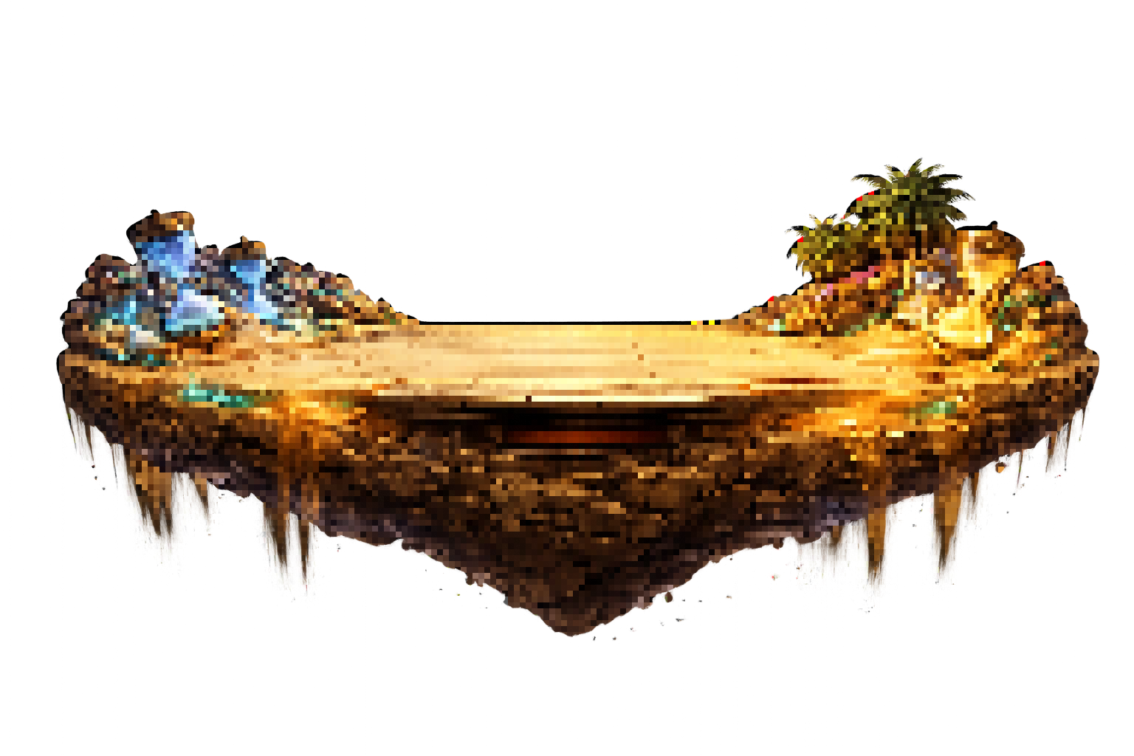
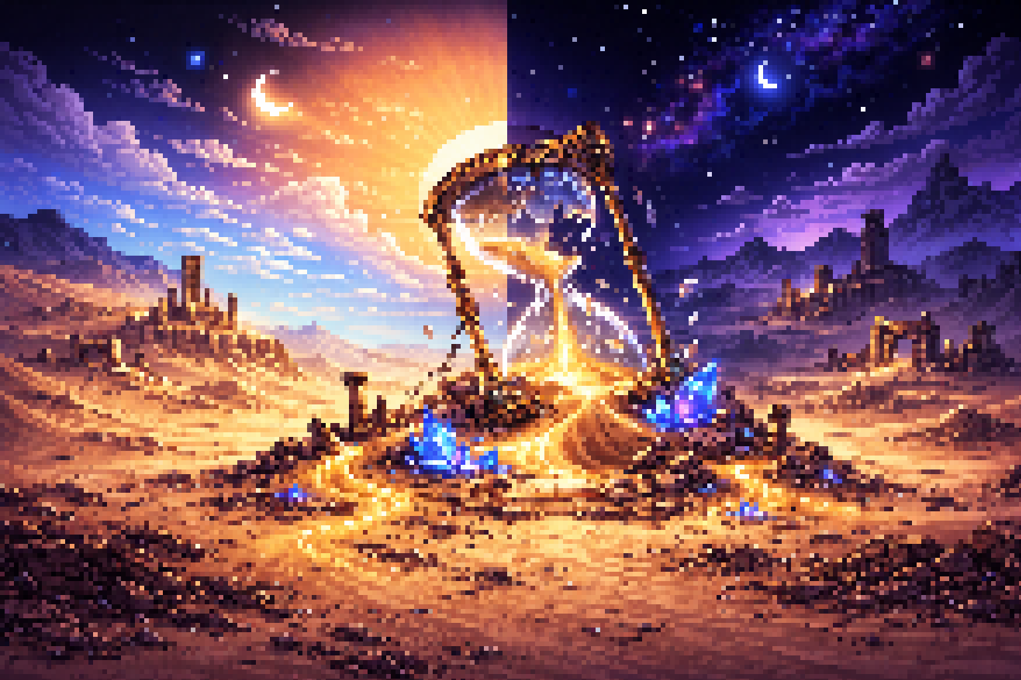
Sprite mappa Quan

Slide 9

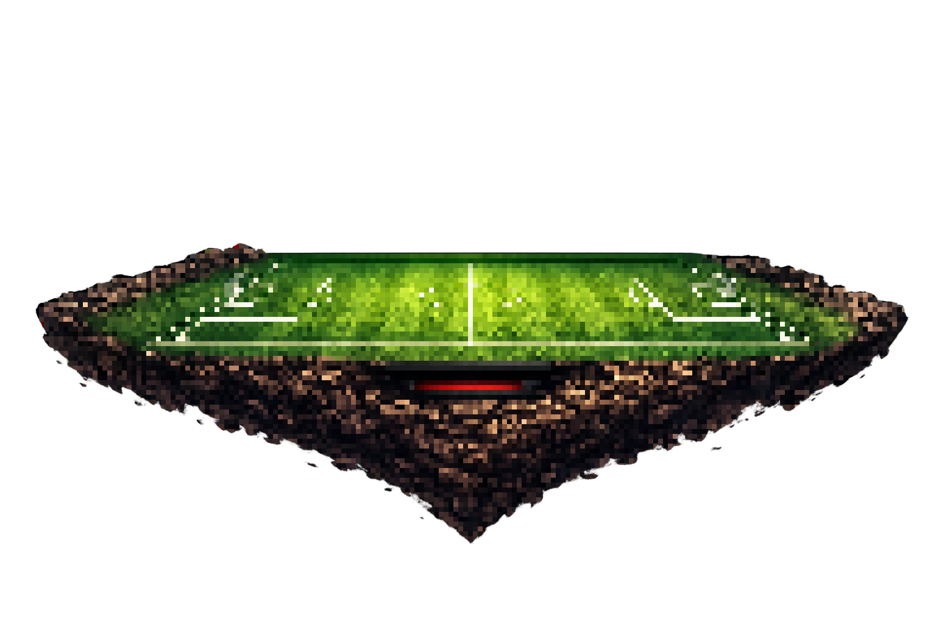

Sprite mappa Sidon

Slide 10

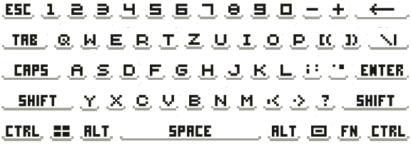
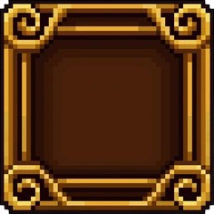


Mockup interfacce
Prompt per generazione
Diversi pezzi
Composizione
User friendly

Slide 11
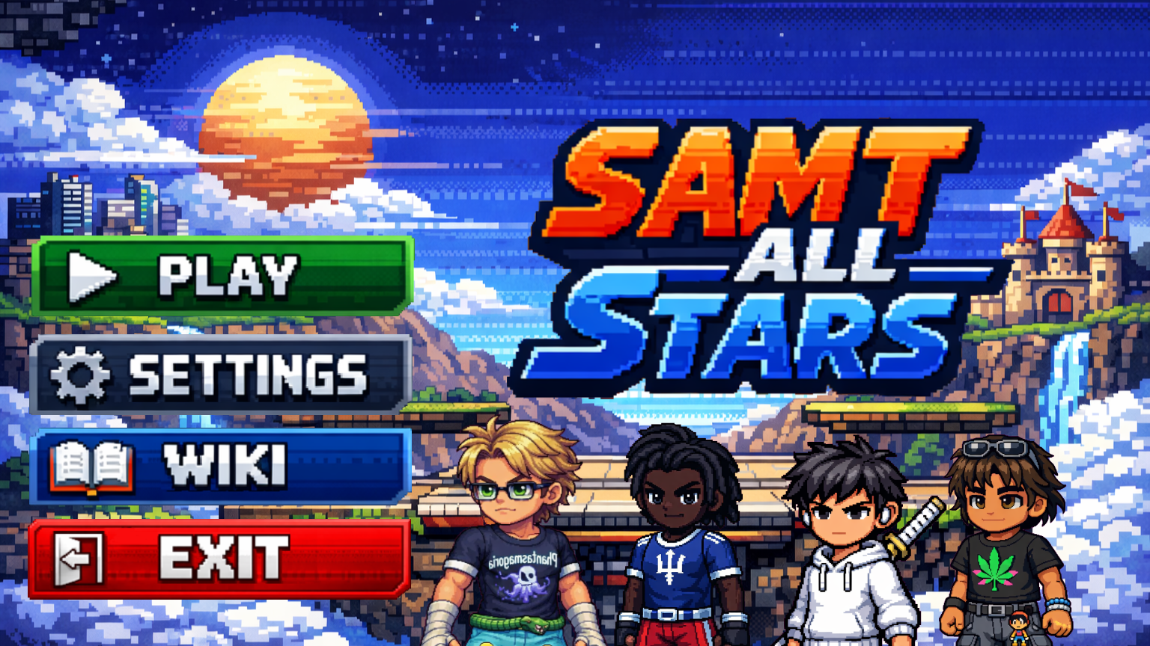
Mockup interfaccia Main Menu

Slide 12
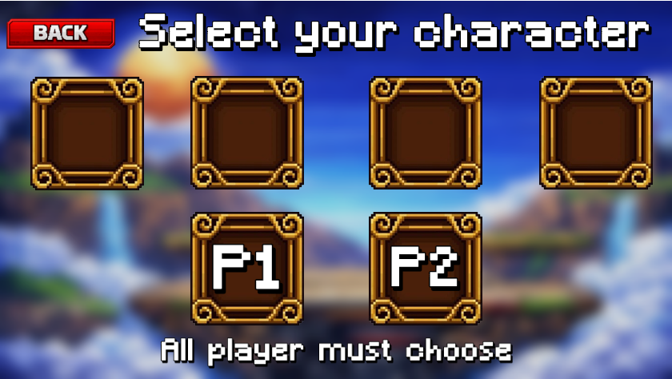
Mockup interfaccia Character Select

Slide 13
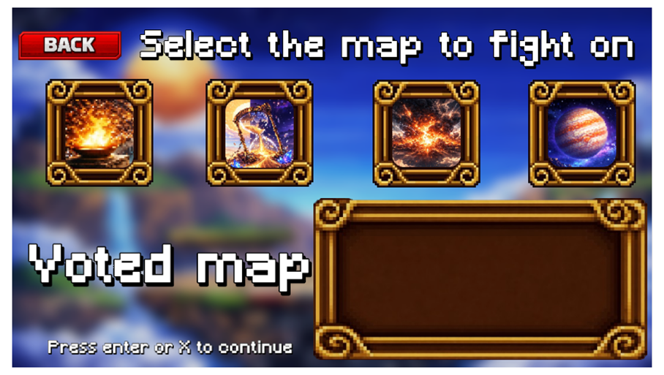
Mockup interfaccia Map Select

Slide 14
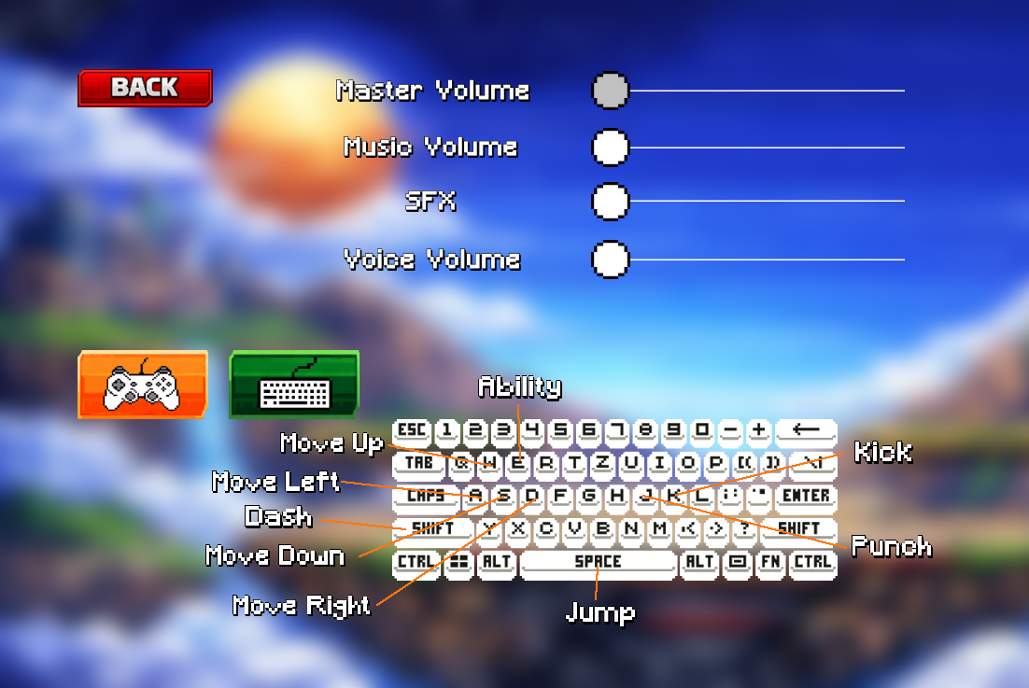
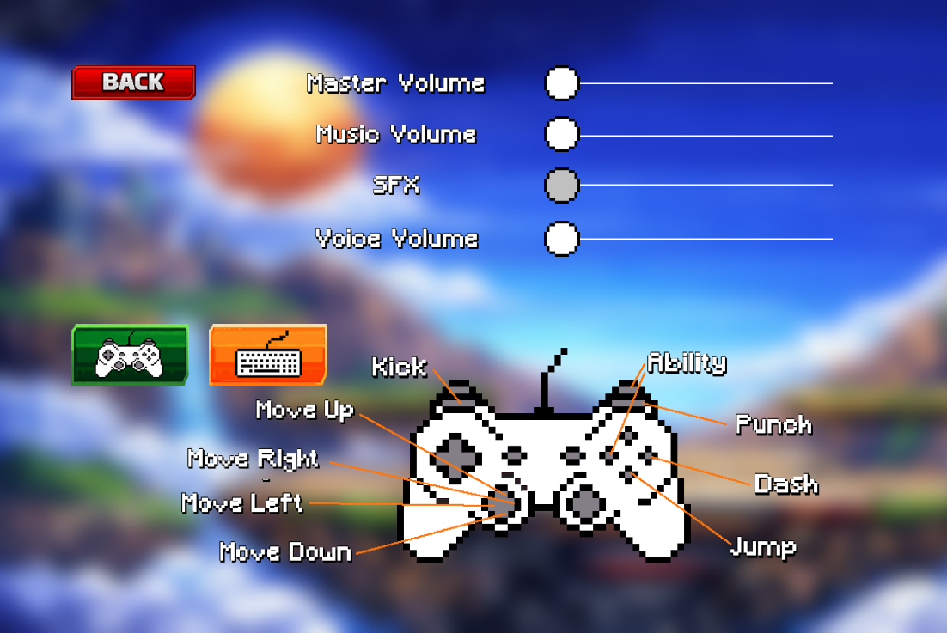
Mockup interfaccia Settings

Slide 15
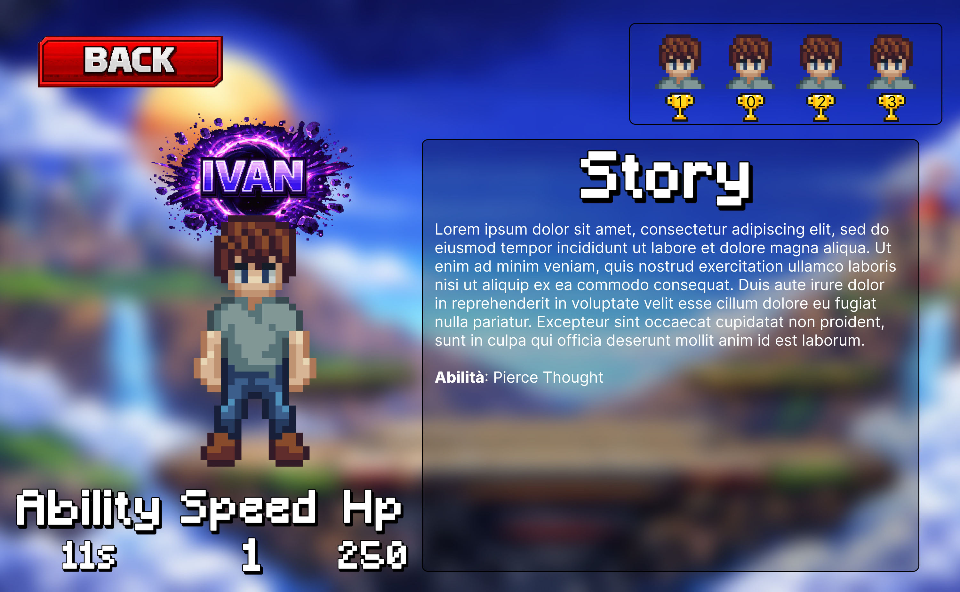
Mockup interfaccia Wiki

Slide 16
Problema & Risoluzione
Problema
Soluzione
Difficoltà nel capire come lavorare in contemporanea sullo progetto
Lavorare su diversi Scenari

Slide 17
Grazie per l’ascolto

